Slide 1



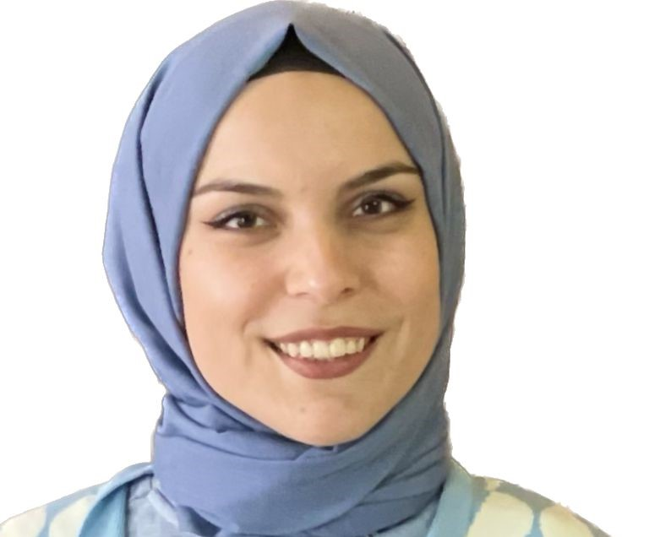
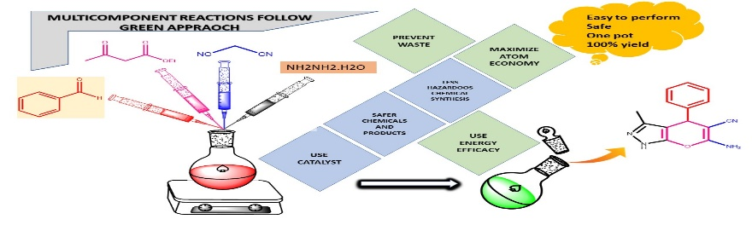
YTÜ
FEN EDEBİYAT FAKÜLTESİ
KİMYA BÖLÜMÜ
SEMİNER DERSİ SUNUMU
NADİDE SEÇİL ARSLAN
22519010
Konu
PİRİDİN SUBSTİTUE TETRAHİDRAKİNAZOLİN BİLEŞİKLERİNİN MULTİKOMPONENT YÖNTEMİYLE SENTEZİ
Danışman: Hale OCAK
Eş Danışman: Tülay TUĞCU
Tarih: 21.03.2023 Saat: 18:20
Yer: Zoom Online

